Slide 1
TRƯỜNG TIỂU HỌC SỐ 1 PHƯỚC HIỆP
CHÀO MỪNG CÁC EM HỌC SINH ĐẾN VỚI
MÔN: TIN HỌC LỚP 4
Giáo viên: Hà Thị Xuân Trinh
Năm học: 2023 - 2024

Slide 2
Thứ Năm ngày 30 tháng 11 năm 2023
Tin học
CHỦ ĐỀ 1:
MÁY TÍNH VÀ EM
Bài 7: TẠO BÀI TRÌNH CHIẾU (tiết 2)

Slide 3
Thứ Năm ngày 30 tháng 11 năm 2023
Tin học
Bài 7: TẠO BÀI TRÌNH CHIẾU (tiết 2)
1. KHÁM PHÁ

Slide 4
TRÒ CHƠI: TÔI LÀ AI?

Slide 5
Để có dấu sắc Bạn hãy gõ tôi. Tôi là ai?
1
2
3
HẾT GIỜ
Tôi là: phím S

Slide 6
Dấu huyền bạn ơi Làm sao để có Có khó gì đâu Gõ tôi đây này. Tôi là ai?
1
2
3
HẾT GIỜ
Tôi là: phím F

Slide 7
Bạn ơi dấu nặng Phải gõ phím gì? Chính là tôi đó. Tôi là ai?
1
2
3
HẾT GIỜ
Tôi là: phím J

Slide 8
Để có dấu ngã Bạn hãy gõ tôi. Tôi là ai?
1
2
3
HẾT GIỜ
Tôi là: phím X

Slide 9
R là chữ Lại gõ thành thanh Là tôi bạn nhé. Tôi là ai?
1
2
3
HẾT GIỜ
Tôi là: thanh hỏi

Slide 10
YÊU CẦU CẦN ĐẠT
Sau bài này em sẽ:
Thực hiện được thành thạo việc kích hoạt và ra khỏi phần mềm trình chiếu.
Tạo được tệp trình chiếu đơn giản bằng tiếng Việt có chữ hoa, chữ thường và có ảnh.
Lưu được tệp vào đúng thư mục theo yêu cầu.

Slide 11
Thứ Năm ngày 30 tháng 11 năm 2023
Tin học
Bài 7: TẠO BÀI TRÌNH CHIẾU (tiết 2)
2. Luyện tập, thực hành

Slide 12
Kiểm tra trên máy tính của mình đã khởi động phần mềm Unikey chưa?
12

Slide 13
1. THỰC HÀNH TẠO VĂN BẢN TRÊN TRANG CHIẾU
NHIỆM VỤ: Em hãy thực hiện các yêu cầu sau:
a) Tạo bài trình chiếu có chủ đề giới thiệu về cảnh đẹp ở địa phương em với gợi ý sau:
Trang 1: Tiêu đề, họ tên, lớp. | Trang 2: Liệt kê danh sách một số địa danh.
Trang 3: Một hình ảnh về phong cảnh quê hương, có chú thích cho hình ảnh. | Trang 4: Lời mời đến thăm.
b) Lưu tệp trình chiếu vào thư mục của em đã tạo ở Bài 5 và thoát khỏi phần mềm.
Hướng dẫn:
a) Để tạo bài trình chiếu em làm như sau:
Bước 1: Khởi động phần mềm trình chiếu.
Bước 2: Tạo bốn trang chiếu, gõ nội dung và chèn thêm ảnh.

Slide 14
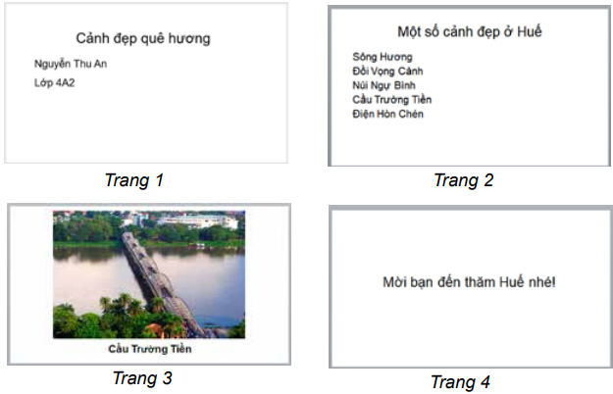
Hình 26. Các trang chiếu minh hoạ

Slide 15
b) Lưu tệp trình chiếu vào thư mục và thoát khỏi phần mềm.
Bước 1: Lưu tệp trình chiếu vào thư mục của em. Sau đây minh hoạ cách bạn An lưu tệp Canh dep que huong vào thư mục Thu An.

Slide 16
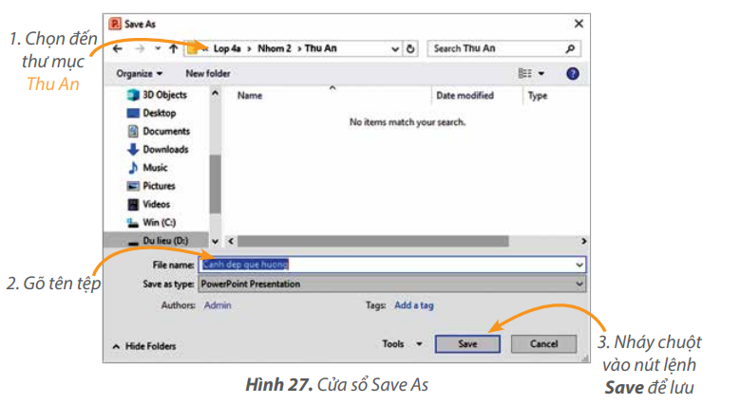
Chọn lệnh Save trong bảng chọn File. Cửa sổ Save as hiện ra tương tự như sau:

Slide 17
2. LUYỆN TẬP
1. Để có từ khiêm tốn, em sẽ gõ như thế nào theo kiểu Telex?
A. khieem toons B. khiem toonr
C. khieem toonr D. khieem toonf
2. Em hãy tạo bốn trang chiếu với chủ đề giới thiệu trường em theo gợi ý sau:
Lưu tệp với tên Truong em vào thư mục của em đã tạo từ Bài 5.

Slide 18
VẬN DỤNG
Em hãy tạo bài trình chiếu gồm 4 trang để giới thiệu về môn thể thao mà em yêu thích theo gợi ý sau:
Lưu tệp với tên The thao vào thư mục của em đã tạo từ Bài 5.

Slide 19
L
L
LOVE
TẠM BIỆT VÀ HẸN GẶP LẠI
G
PIRCE
L
S
T
H
L

